Slide 1
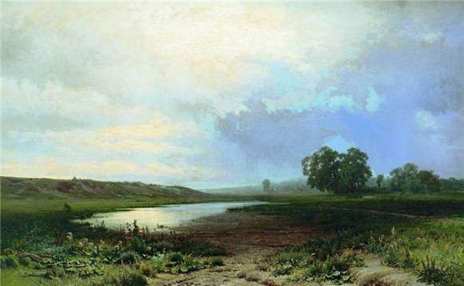
Сочинение по картине Ф.А. Васильева «Мокрый луг».

Slide 2
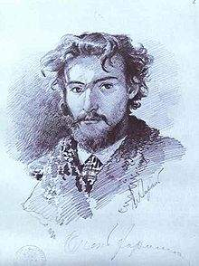
Федор Васильев – великий русский художник (1850-1873гг.).
Фёдор Васильев родился 10 февраля 1850 года в городе Гатчине в семье мелкого почтового чиновника из Петербурга.
В двенадцатилетнем возрасте был отдан на службу в главный почтамт, где получал 3 рубля жалованья в месяц. С раннего детства проявлял способности и интерес к рисованию. Бросил службу и поступил на учёбу в Рисовальную школу Общества поощрения художеств в Петербурге (1865—1868), совмещал занятия в школе с работой у реставратора П. К. Соколова.
К окончанию учёбы Васильев вошёл в среду известных художников, особенно сблизился с Крамским и Шишкиным
Фёдор Васильев. Автопортрет.

Slide 3
Крамской И.Н. Портрет художника Ф.А. Васильева, 1871 год.
Во время работы над картиной «Оттепель», зимой 1870 года, Васильев сильно простудился, у него обнаружился туберкулёз. Общество поощрения художеств дало ему средства для поездки в Крым.
В Крыму Васильев провёл последние два года своей жизни. В этот крымский период он создаёт множество рисунков (карандаш, акварель, сепия) и картин совершенных во всех отношениях. В них художник одинаково выразительно, сильно и взволнованно говорит и о новой для него природе южного полуострова, и о милом сердцу севере.

Slide 4
Крымский период
«Вечер в Крыму»1871год.
«В Крымских горах» 1873 год.

Slide 5
Крымский период
«Крымский пейзаж» 1871-73 г
«Зима в Крыму» 1871-73 г

Slide 6
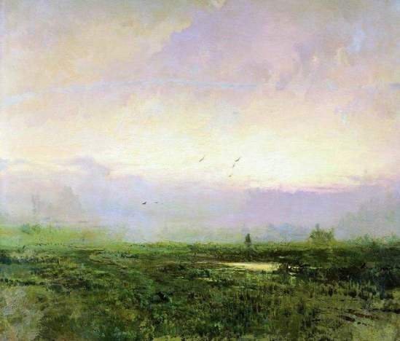
«Утро» 1872-1875гг.
В Крыму Васильев написал и свои самые проникновенные и значительные картины посвящённые природе севера: «Утро», «Заброшенная мельница», «Болото в лесу. Осень», «Мокрый луг» (1872, Третьяковская галерея).
Картины эти написаны по старым этюдам и всегда живым и волновавшим художника воспоминаниям о милом севере.

Slide 7
«Заброшенная мельница» 1871-1873гг.

Slide 8
«Болото в лесу. Осень» 1872 год.

Slide 9
«Оттепель» 1871 г.

Slide 10
Памятник художнику Ф.А. Васильеву в Ялте
Поражает и количество и качество созданного Васильевым в Крыму. Работал он много и напряжённо, порой в ущерб лечению, по неосторожности усугубляя болезнь. Это не способствовало выздоровлению и привело к трагическому концу.
Ф. А. Васильев скончался 24 сентября 1873 года в Ялте. Могила находится там же, на Поликуровском кладбище.

Slide 11
«Нет у нас пейзажиста-поэта в настоящем смысле этого слова, и если кто может и должен им быть, то это только Васильев» И.Н.Крамской

Slide 12
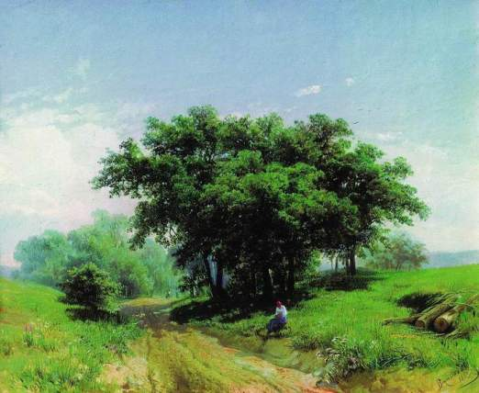
Особенности пейзажной живописи Ф. Васильева
В пейзажах Васильева, даже безлюдных, ощущается присутствие человека. Он удивительно тонко умел передать настроение природы, едва уловимые перемены погоды. Особенно ему удавались заброшенные уголки: болота, старые мельницы, речные заводи.
Пейза́ж (фр. Paysage, от pays — страна, местность) — жанр изобразительного искусства, в котором основным предметом является природа. В пейзажном произведении особое значение придаётся построению перспективы и композиции вида, передаче состояния атмосферы, воздушной и световой среды, их изменчивости.
Парголово (Вид в Парголове).
Болото в лесу.

Slide 13
Беседа по картине
1.Что изображено на картине? Каково ее содержание?
Запись в тетради: омытый дождем луг, гонимые ветром тучи, тяжелые капли дождя, мокрая темная земля, наполненные водой ложбины, тяжелые ветки деревьев, тени туч, невидимые капли дождя, следы отшумевшего ливня, неслышный ветерок, русло реки, заросшее камышом и кустарником.
2. Какое состояние природы и человека передано художником на этом полотне?
3. Какая часть речи помогает передать состояние природы и человека?
4. В каких предложениях используется категория состояния? В чем особенность этих предложений?

Slide 14
План
Биография Ф. Васильева. Определение пейзажа.
Описание картины:
А. Время года, суток.
Б. Погода.
В. Природа (растительность, водоем, небо…).
Г. Краски, используемые живописцем.
3. Свое отношение к картине.

